Slide 1


IMPACT CENTRE CHRETIEN EGLISE PRINCIPALE DE DAKAR
ICC TV WOLOF

Slide 2
Sommaire
Chapitre 01.
Alphabet et Prononciation
Principaux mots interrogatifs, articles, adjectifs, conjugaison etc.
Chapitre 02.
Chapitre 03.
Expressions courantes
Chapitre 04.
Les jours de la semaine et les nombres

Slide 3
Sommaire
Chapitre 05.
Les heures et couleurs
Les mois et saisons
Chapitre 06.
Chapitre 07.
Le corps humain
Chapitre 08.
La famille

Slide 4
Sommaire
Chapitre 09.
Divers mots

Slide 5
Rappel
Chapitre 01.
Alphabet et Prononciation

Slide 6
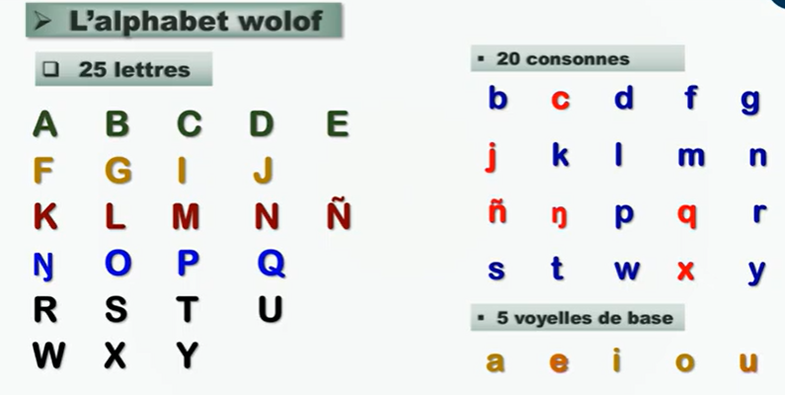
Alphabet & Prononciation

Slide 7
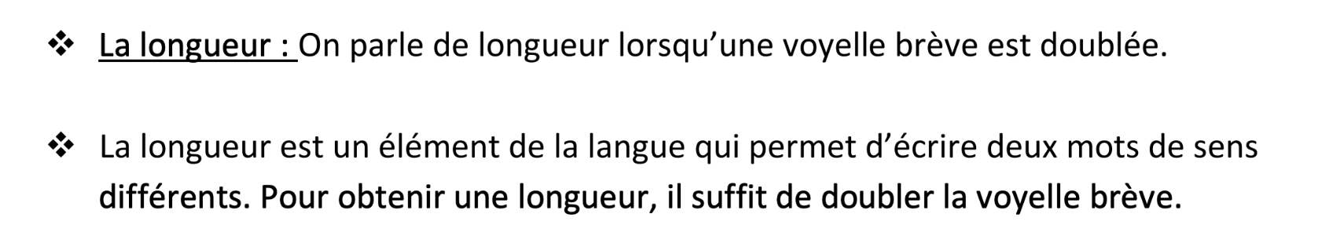
Alphabet & Prononciation
a se prononce a
b se prononce b
c se prononce cheu
d se prononce de
e se prononce é
f se prononce fe
g se prononce gue
i se prononce i
j se prononce djeu
k se prononce que
l se prononce le
m se prononce me
n se prononce neu
ñ se prononce nieu
η se prononce ngeu
o se prononce o
p se prononce pe
q se prononce que
r se prononce re
s se prononce se
t se prononce te
u se prononce ou
w se prononce oue
x se prononce kheu (kh)
y se prononce yeu
â se prononce an
e se prononce è
é se prononce et
ë se prononce eux
ee se prononce éé
ée se prononce et é
ëe se prononce euè
Xaar se prononce khaar = Attendre
Xar se prononce khar = Mouton
Tuur se prononce Touur = Vider/verser
Tur se prononce Tour = Prénom/nom

Slide 8
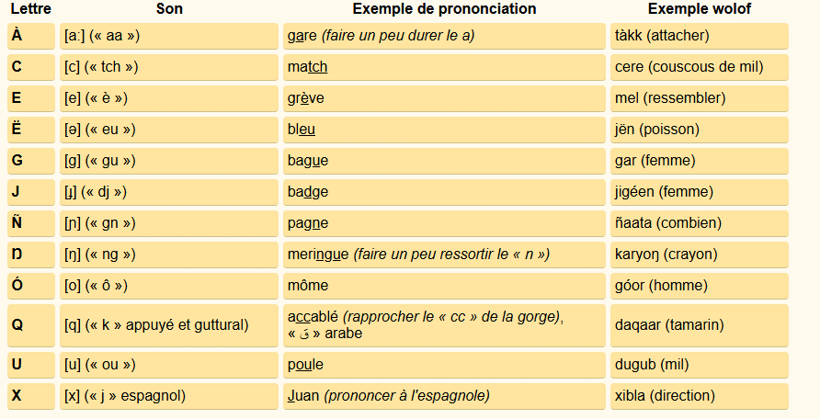
Alphabet & Prononciation
Tàkk (allumer)
Gaar (gare)

Slide 9
Chapitre II
1ère PARTIE
MOTS INTERROGATIFS, ARTICLES & ADJECTIFS

Slide 10
Mots Interrogatifs
Ces mots sont couramment utilisés dans les conversations pour poser des questions en Wolof :
Ana (se réfère à la localisation d'une personne ou d'une chose) = où ? : Ana sa xarit ? (Où est ton ami ?)
Fan (spécifique pour le lieu/endroit) = où ? : Fan ngay dem ? (Où vas-tu ?) / Fan moo lay metti ? (Où as-tu mal ?)
Kañ (Quand ?) : Kañ ngay ñëw ? (Quand viens-tu ?)
Lan (Quoi/Que/Qu’est-ce que…) : Lan la? (Qu'est-ce qu’il y’a ?)
Kan (pour les personnes) = Qui ? : Kan moo ñëw ? (Qui est venu ?)
Ñan (pluriel) = Qui ? : Ñan ñoo ñew ? (Qui sont venus ?)
Naka (Comment ?)/Ci Naka (Comment ça ?) : Naka nga ñëwe ? (Comment es-tu venu ?)
Ñaata (Combien ?) : Ñaata lay jar ? (Combien ça coûte ?)
Lu tax (Pourquoi ?) : Lu tax nga ñëw ? (Pourquoi es-tu venu ?)
Ban (Quel/Quelle) : Ban yoon nga jël ? (Quelle route/voie as-tu prise ?)

Slide 11
EXERCICE D’APPLICATION
Quand es-tu arrivé/venu ? : _____ nga ñëw ?
A. Kan B. Lan C. Kañ
Combien de pains avez-vous ? : _____mburu ngeen am ?
A. Ana B. Ñaata C. Ban
Qu’est-ce que je dois faire ? : _____ la wara def ?
A. Fan B. Ana C. Lan
Comment vas-tu faire ? : _____ nga nara def ?
A. Kan B. Naka C. Lu tax
Mort, où est ta victoire ? : Dee, _____ sa ndam ?
A. Ana B. Ban C. Kañ
Quelle heure est-il ? : _____ waxtu moo jot ?
A. Ñan B. Fan C. Ban
Où as-tu acheté cet habit ? : _____ nga jënde yere bi ?
A. Fan B. Kan C. Ñaata
Pourquoi dis-tu cela ? : _____ nga wax loolu ?
A. Lu tax B. Ana C. Lan
Qui a dirigé la prière ? : _____ moo jiite ñaan bi ?
A. Lan B. Kan C. Ban
Ces gens, qui sont-ils ? : Nit yi, _____ lañu ?
A. Ñaata B. Kan C. Ñan

Slide 12
Articles
Articles Définis
Articles Indéfinis
Ils se placent après le nom commun.
Article défini pluriel
Yi = Les
Article défini singulier
Ki (uniquement pour le genre humain) / Bi (en général) = le/la
Ils se placent avant le nom commun.
Article indéfini pluriel
Ay = des
Article indéfini singulier
Ab (en général) = une/un
Exemples
Exemples
Article défini singulier
Nit ki = l’homme
Bànt bi = le bois
Jàmm bi = la paix
Ndaw bi = le jeune
Muus bi = le chat
Làmmiñ bi = la langue
Article défini pluriel
Ndaw yi = les jeunes
Làkk yi = les langues
Article indéfini singulier
Ab nit = un homme
Ab bànt = un morceau de bois
Ab jàmm = une paix
Ab ndaw = un jeune
Ab muus = un chat
Ab làmmiñ = une langue
Article indéfini pluriel
Ay ndaw = des jeunes
Ay làkk = des langues

Slide 13
EXERCICE D’APPLICATION
Gis naa ____ fas bu weex : J’ai vu un cheval blanc
A. Ab B. Bi C. Ay D. Yi
Kan moo moom oto/auto ____ ? : A qui appartient cette voiture ?
A. Ab B. Bi C. Ay D. Yi
Moom moo tabax kër ____ : C’est lui qui a construit ces maisons
A. Ab B. Bi C. Ay D. Yi
Yeesu wéral na ___ lafañ : Jésus a guéri des paralytiques
A. Ab B. Bi C. Ay D. Yi

Slide 14
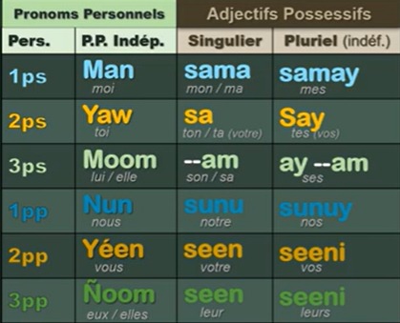
Adjectifs
Gis naa sama yaay : j’ai vu ma maman (mère)
Xam na sa tur : il/elle connait ton prénom
Dégg nga làkkam : Tu comprends sa langue
Def nañu suñu liggéey : Nous avons fait notre travail
Jaay ngeen seen kër : Vous avez vendu votre maison
Bëgg nañu seen réew : ils aiment leur pays
NB : La différence entre la 2pp et la 3pp selon le contexte
Gis naa samay waajur : j’ai vu mes parents
Xam na say doom : il/elle connait tes enfants
Dégg nga ay waxam : tu as entendu ses paroles (parler de lui)
Def nañu suñuy liggéey : Nous avons fait nos travaux
Jaay ngeen seeni xar : vous avez vendu vos moutons
Gëm nañu seeni cosaan : ils croient en leurs traditions

Slide 15
EXERCICE D’APPLICATION
Je connais ton travail : Xam naa ____ liggéey
A. suñu B. sama C. sa D. seen
Il a vendu ses maisons : Jaay na ____ kër
A. ay --am B. suñuy C. seeni D. say
Nous avons vu vos élèves : Gis nañu ____ élèves
A. samay B. seeni C. ay --am D. say
Ils ont entendu tes propos : Dégg nañu ____ kàddu
A. ay --am B. suñuy C. seeni D. say
Vous aimez nos traditions : Bëgg ngeen ____ cosaan
A. suñuy B. samay C. say D. seeni
Tu as parlé à mes parents : Waxtaan nga ak ____ waajur
A. sama B. seeni C. ay --am D. samay

Slide 16
IMPACT CENTRE CHRETIEN EGLISE PRINCIPALE DE DAKAR
FIN
MERCI POUR VOTRE ATTENTION

